Slide 1






Slide 2



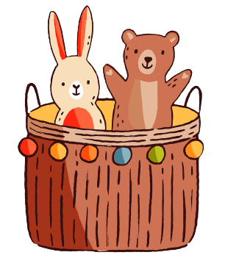
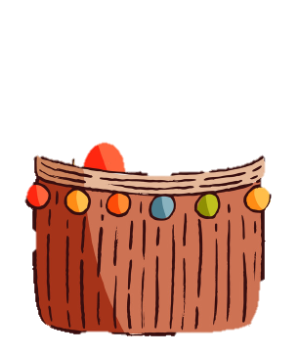





Notes:
GV mời HS nhận xét căn phòng: đồ chơi vứt bề bộn giữa nha.
Dẫn dắt: chúng ta cùng dọn dẹp phòng khách bằng cách trả lời tốt các thử thách để đồ chơi vào giỏ

Slide 3



Kết quả của phép chia 69 : 3 là:
A. 22
B. 24
C. 23
Notes:
Click vào con gấu để quay về

Slide 4
Bác Nam thu hoạch được 72 trái sầu riêng. Bác chia đều số trái sầu riêng đó vào 6 rổ. Hỏi mỗi rổ có bao nhiêu quả sầu riêng?
A. 11 quả
B. 12 quả
C. 13 quả
Notes:
Bấm vào đồ chơi để quay về

Slide 5
Kết quả phép tính 82 : 2 là
A. 41
B. 42
C. 43

Slide 6


Slide 7







Slide 8


Slide 9
a) 51 : 3 = ?
5 chia 3 được 1, viết 1.
51
3
5
1 nhân 3 bằng 3; 5 trừ 3 bằng 2.
3
7
1
21
1
2
Hạ 1, được 21; 21 chia 3 được 7, viết 7.
21
7 nhân 3 bằng 21; 21 trừ 21 bằng 0.
0
51 : 3 = 17

Slide 10
b) 74 : 3 = ?
7 chia 3 được 2, viết 2.
7
3
74
2 nhân 3 bằng 6; 7 trừ 6 bằng 1.
6
4
2
4
1
14
Hạ 4, được 14; 14 chia 3 được 4, viết 4.
12
2
4 nhân 3 bằng 12; 14 trừ 12 bằng 2.
74 : 3 = 24 (dư 2)

Slide 11


Slide 12

1
Tính
33
2
79
5
91
4
53
6
2
5
8
48
1
1
5
6
1
1
2
2
8
1
3
2
9
8
5
25
12
3
4
1
91 : 4 = 22 (dư 3)
53 : 6 = 8 (dư 5)
33 : 2 = 16 (dư 1)
79 : 5 = 15 (dư 4)

Slide 13
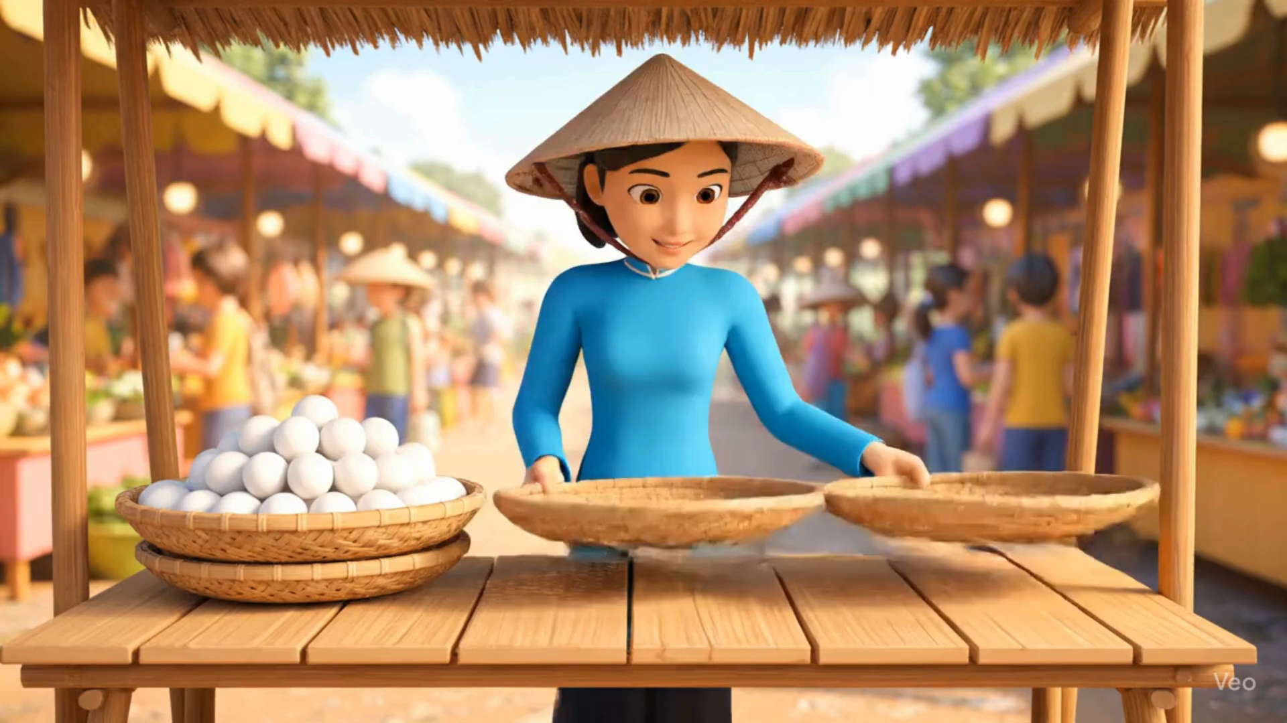

Slide 14
Bài 2. Bác Hoa mang 75 quả trứng gà ra chợ bán. Bác chia đều số trứng gà đó vào 3 rổ. Hỏi mỗi rổ có bao nhiêu quả trứng?
Tóm tắt:
3 rổ: 75 quả trứng
1 rổ: … quả trứng?
Bài giải:
Số quả trứng mỗi rổ có là:
75 : 3 = 25 (quả trứng)
Đáp số: 25 quả trứng.

Slide 15


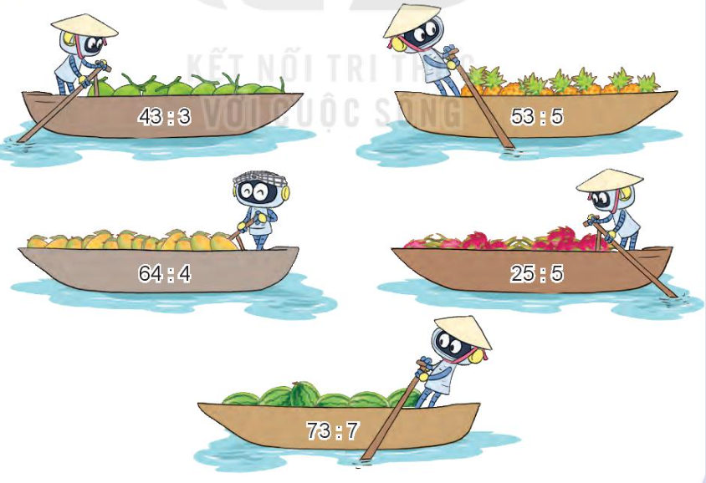

Bài 3. Tìm các phép chia có số dư là 3
53 : 5 = 10 (dư 3)
43 : 3 = 14 (dư 1)
64 : 4 = 16
25 : 5 = 5
73 : 7 = 10 (dư 3)

Slide 16
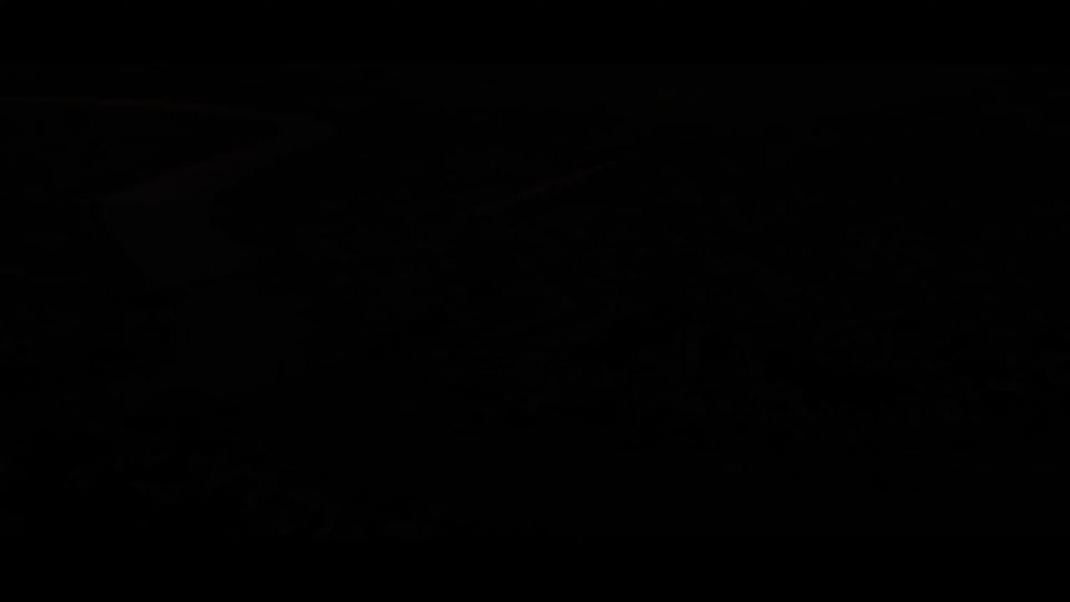

Slide 17




Slide 18
LỜI CẢM ƠN
Chân thành cảm ơn quý thầy cô đã sử dụng tài liệu. Mong quý thầy cô sử dụng tài liệu nội bộ và không chia sẻ đi các trang mạng xã hội nhé!
Mong rằng tài liệu này sẽ giúp quý thầy cô gặt hái được nhiều thành công trong sự nghiệp trồng người.
Trong quá trình soạn bài có lỗi nào mong quý thầy cô phản hồi lại Zalo hoặc FB giúp em.
Zalo duy nhất của em: 0972.115.126 (Hương Thảo). Các nick khác ngoài nick này đều là giả mạo.
Facebook: https://www.facebook.com/huongthaoGADT

